Slide 1
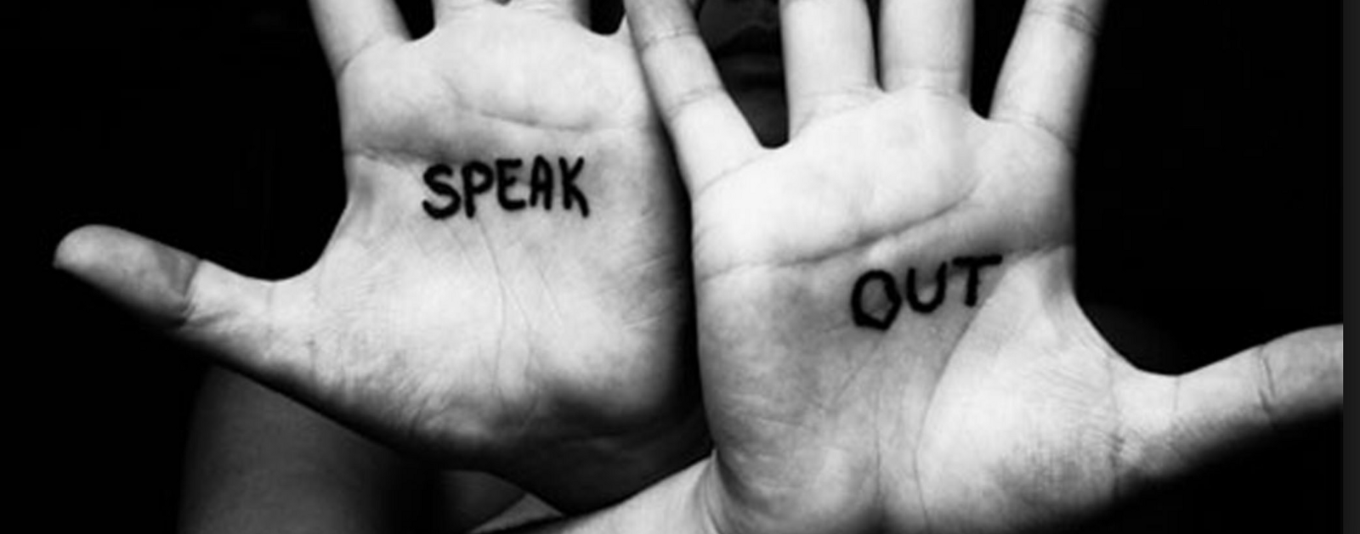
O NASILJU NE SMEMO MOLČATI
UČBENIK STR. 30, 31

Slide 2
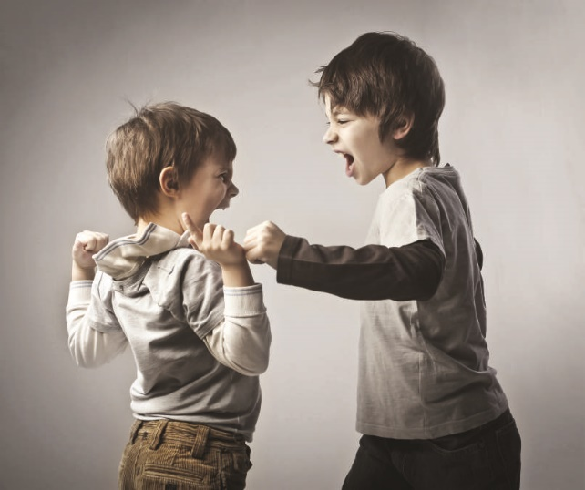
Si se kdaj srečal s takšnim prizorom?
Kaj si/bi storil?
Ali se je kdo tako obnašal tudi do tebe?
Kako bi pomagal fantoma?
Na šolskem igrišču so lahko le moji prijatelji in jaz. Ti nimaš vstopa na igrišče!
Včeraj si mi rekel, da se bom lahko igral z vami!

Slide 3
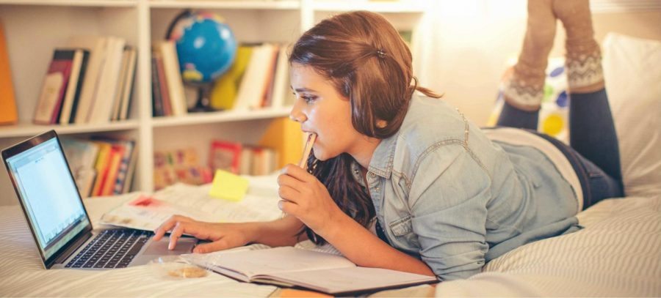
NAVODILA ZA DELO
1. PREBERI BESEDILO V UČBENIKU NA STRANI 30, 31.
2. PREBERI GRADIVO (POWERPOINT).
3. REŠI NALOGo.
4. PRIPRAVI SE NA POGOVOR NA SKUPNEM SREČANJU.

Slide 4
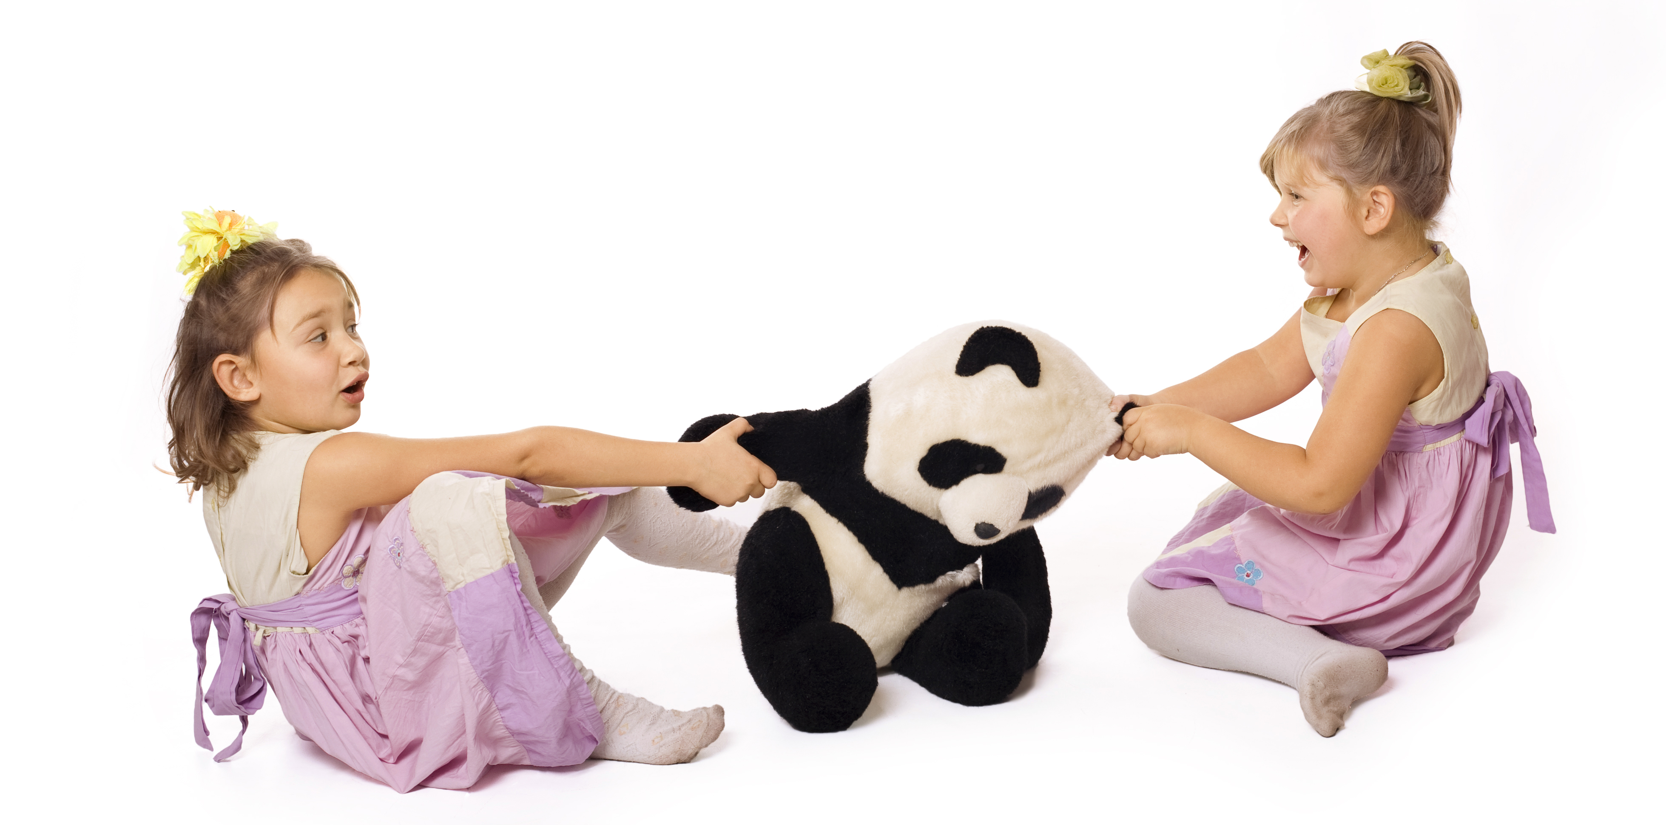
SPORI
NASTANEJO Zaradi nerazumevanja Med Ljudmi.
IZOGNEMO SE JIM LAHKO TAKO, DA SE NE ODZIVAMO NA IZZIVANJE.
USPEŠNO JIH LAHKO REŠIMO ČE:
PREMISLIMO, PREDNO KAJ REČEMO,
SE IZOGNEMO ŽALJIVKAM,
POSKUSIMO OSTATI MIRNI,
NE OBTUŽUJEMO DRUGE,
POVEMO, KAKO SE POČUTIMO,
SKUŠAMO RAZUMETI DRUGEGA,
POSLUŠAMO MNENJA DRUGIH,
IŠČEMO REŠITVE, KI BODO SPREJEMLJIVE ZA VSE,
PRIZNAMO NAPAKO.

Slide 5
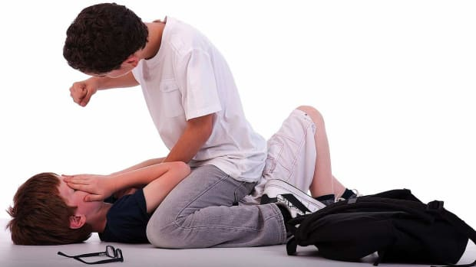

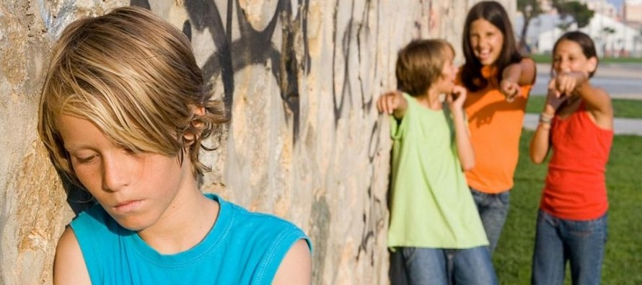
NASILJE
Ravnanje, pri katerem uporabimo silo.
Ločimo:
Telesno nasilje – brcanje, lasanje, suvanje, spotikanje, pretepanje …
PSIHIČNO NASILJE – ŽALJENJE, GROŽNJE, IZSILJEVANJE, USTRAHOVANJE, ŠIRJENJE NERESNICE …
VSAKO NASILJE JE NEDOPUSTNO.
KO LJUDJE UPORABLJAJO NASILJE, KRŠIJO ČLOVEKOVE PRAVICE.

Slide 6



O NASILJU NE SMEMO MOLČATI
OBVESTIMO OSEBE, KI JIM ZAUPAMO, OSEBE, KI NAM LAHKO POMAGAJO: STARŠI, UČITELJI, SVETOVALNA SLUŽBA NA ŠOLI, POLICIJA …
POKLIČEMO NA TELEFON ZA OTROKE IN MLADOSTNIKE – TOM.
SE ZATEČEMO V VARNO TOČKO – RAZLIČNI JAVNI PROSTORI (MESTNI AVTOBUSI, LEKARNE, KNJIŽNICE, TRGOVINE, ZDRAVSTVENI DOMOVI …), KJER SE NAHAJAJO LJUDJE, KI SO PRIPRAVLJENI POMAGATI OTROKOM V TEŽAVAH.

Slide 7
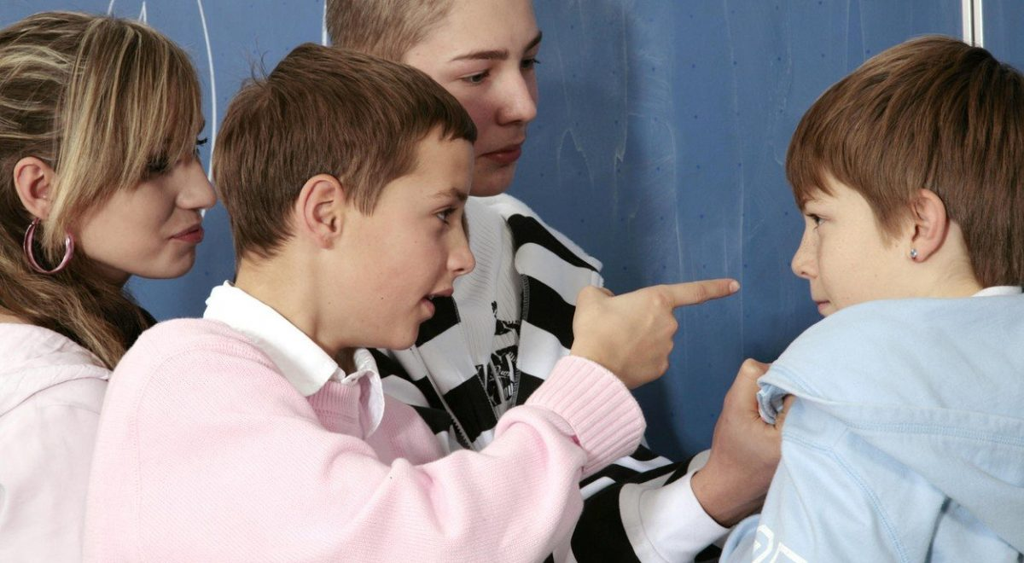
MEDVRSTNIŠKO NASILJE
nasilje med vrstniki (prijatelji, sošolci, drugi učenci …)
se ponavlja in traja dlje časa,
Žrtev je trpinčena s strani istega nasilneža ali skupine nasilnežev
Dejanje je namerno in škodoželjno.
Vse oblike medvrstniškega nasilja so boleče in puščajo resne posledice.

Slide 8
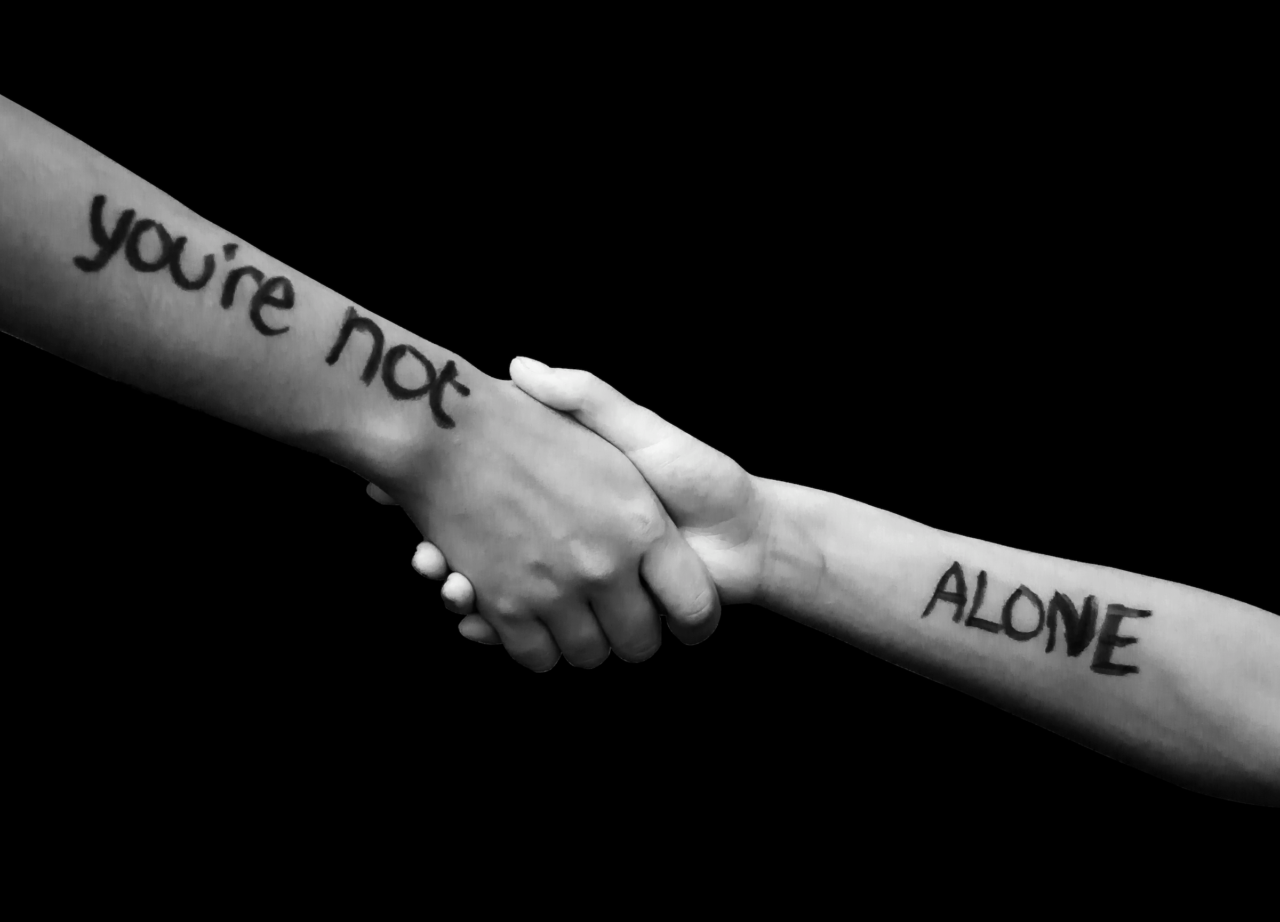
Vsako nasilje vpliva na našo osebnost, na našo samopodobo.
Proti nasilju se branimo z nenasiljem.
Nenasilje terja veliko potrpljenja in vzrajnosti.

Slide 9
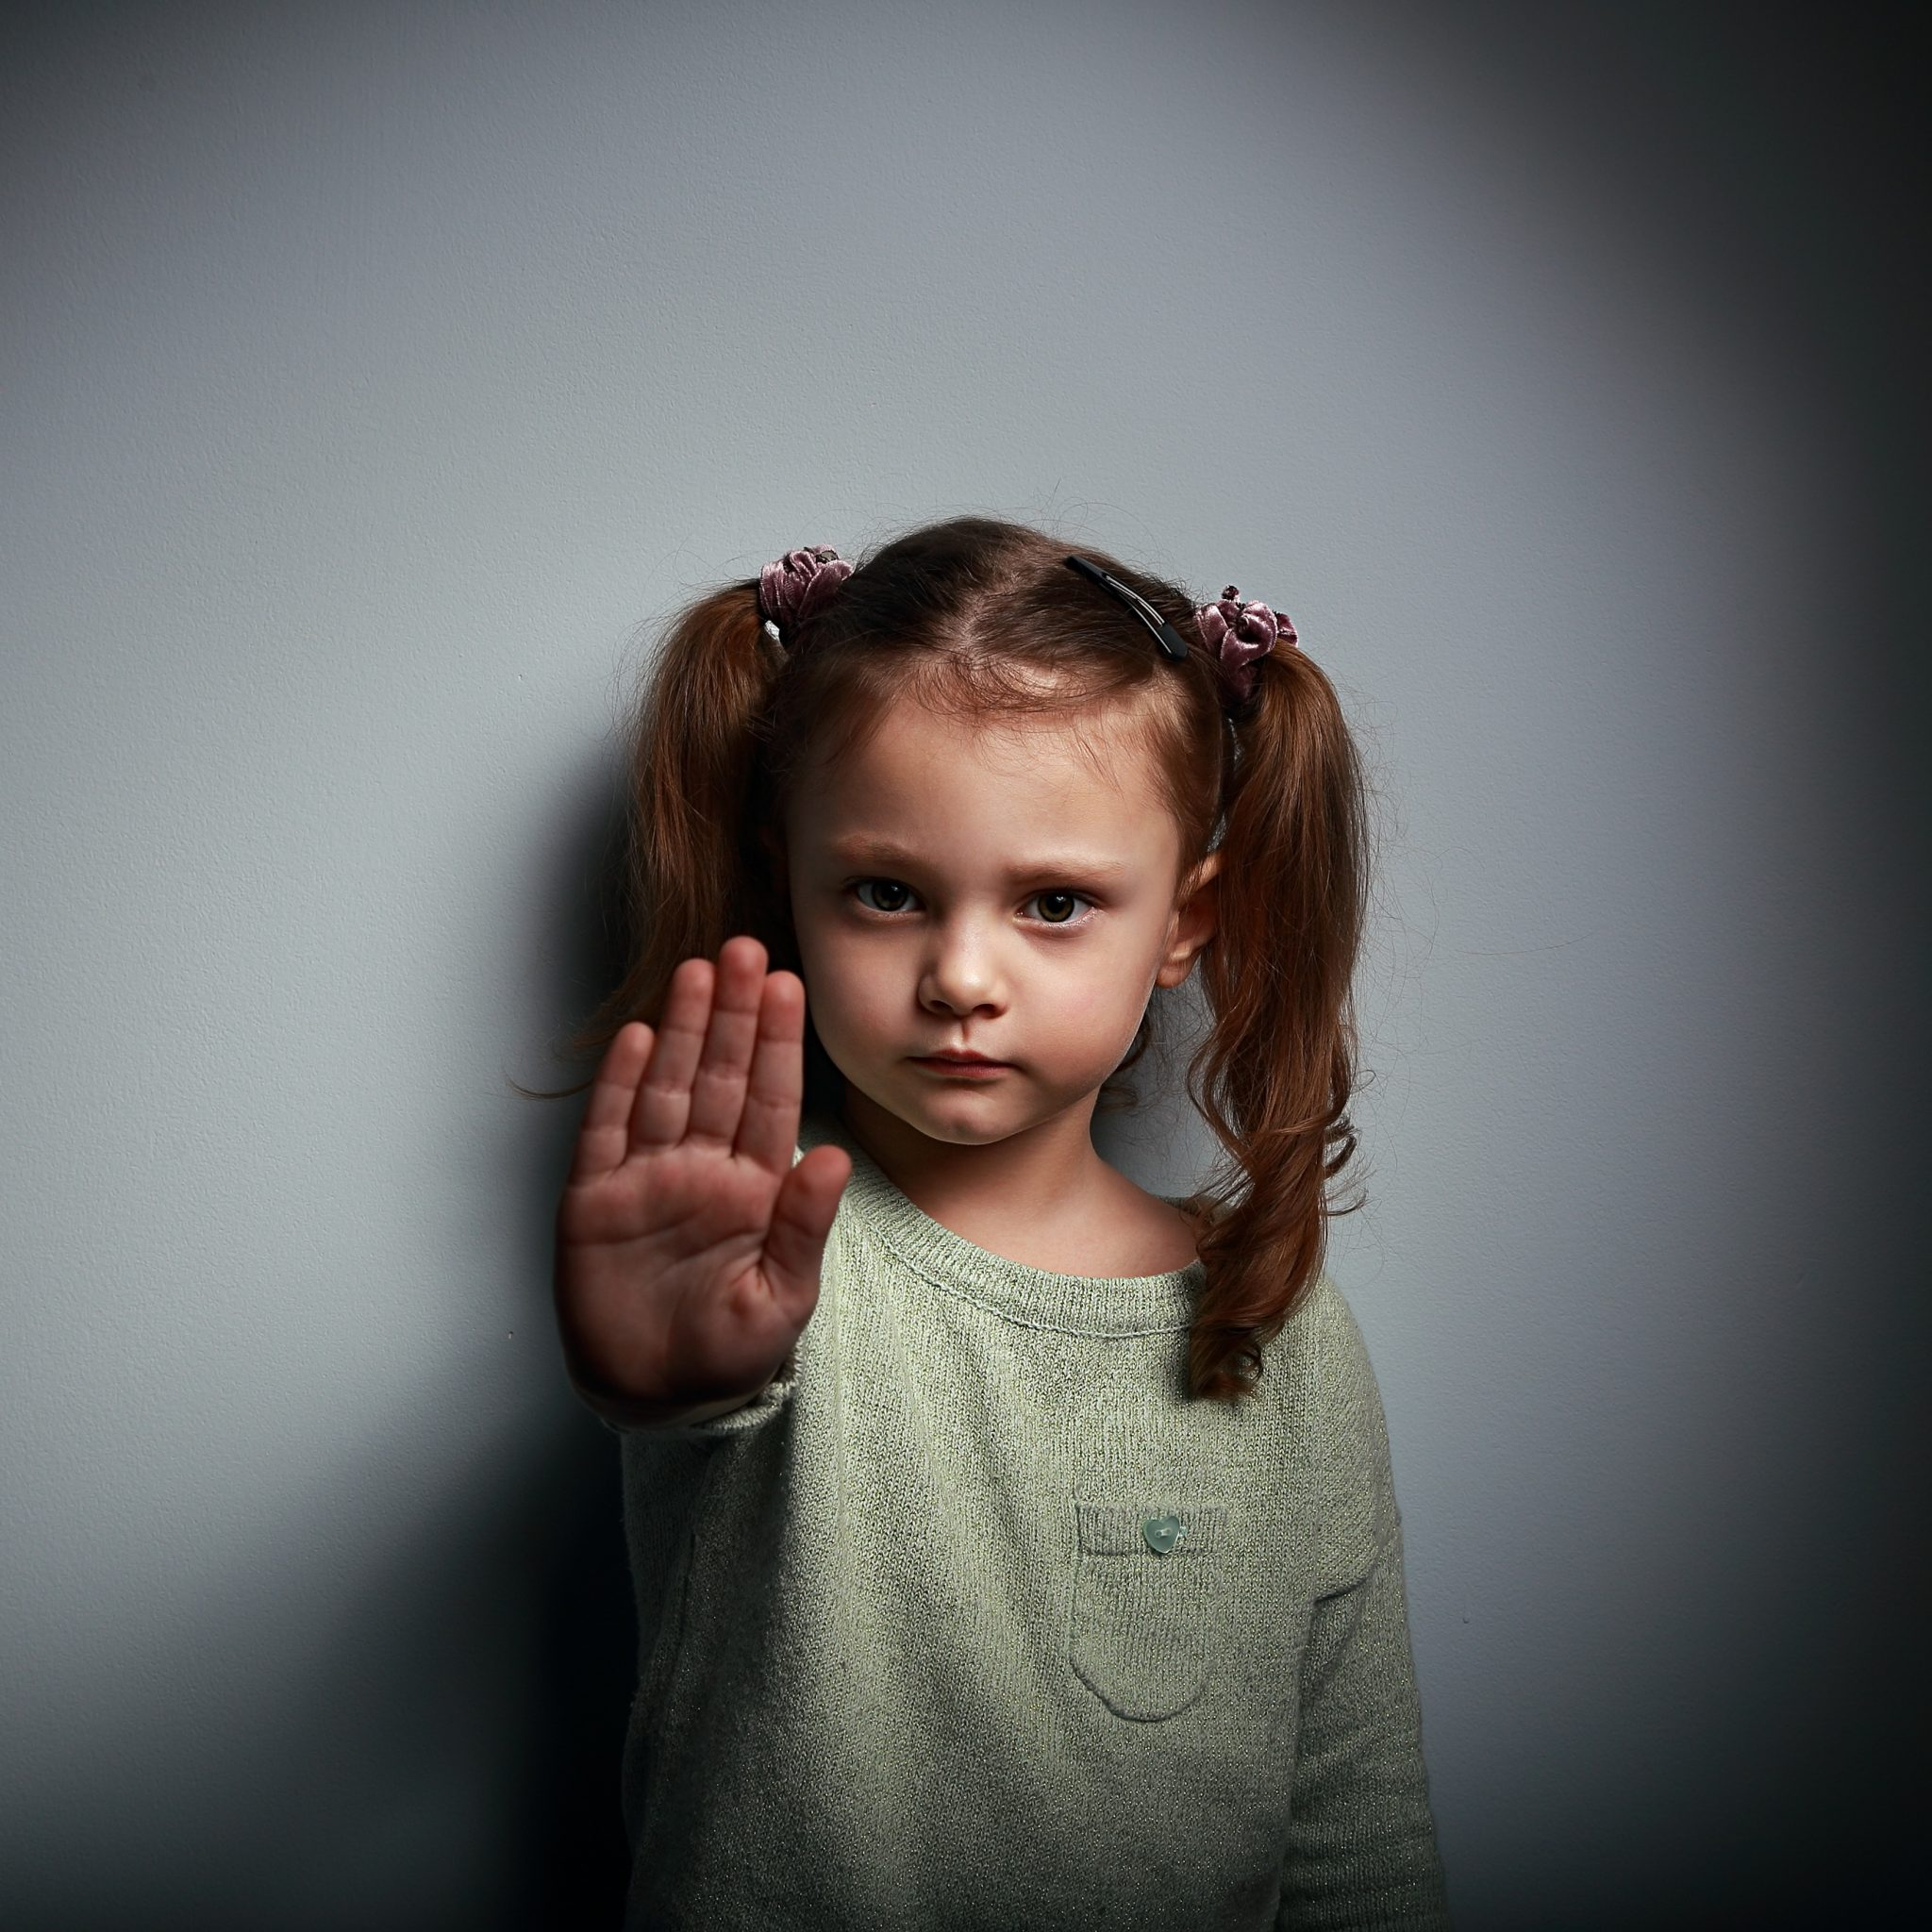
Za nasilje je vedno odgovoren tisti, ki nasilje povzroča.
Za svoje obnašanje in dejanja smo vedno sami odgovorni, ne glede na to, kaj delajo drugi.
Nasilje ni nikoli ok. Nasilje ni nikoli rešitev.

Slide 10
v zvezek napiši naslov: O NASILJU NE SMEMO MOLČATI.
Odgovori na spodnja vprašanja. Vprašanj ne prepisuj. Odgovarjaj v celih povedih.
Kdaj nastanejo SPORI?
Kako lahko spore uspešno rešimo?
Kaj je NASILJE?
Kakšne oblike nasilja poznamo?
Kaj je telesno nasilje?
Naštej vsaj 3 primere telesnega nasilja.
Kaj je psihično nasilje?
Naštej vsaj 3 primere psihičnega nasilja.
Zakaj z nasiljem ne rešujemo sporov?
Kako rešujemo spore in kaj to pomeni?
Zapis v zvezek.

Slide 11
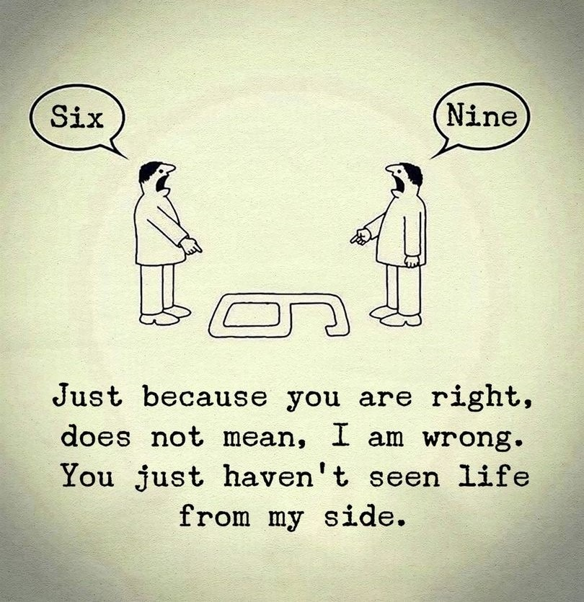
V razmislek …

Slide 12
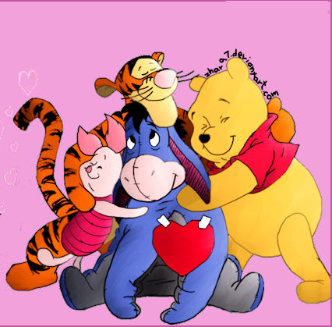
Čisto za konec …
VSEM VELIK OBJEM

